Slide 1
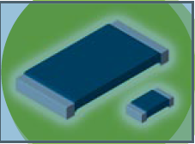
Merenje struje
Pretvaranjem u napon na otporniku
  Otpornik ne sme da pravi veliki pad napona.
  Mora da bude tačan.
  Ne sme da zavisi previše od temperature.
+ Jeftino rešenje
- Nije galvanski odvojeno
Neprecizno
Komplikovano za neke šeme
Notes:
Merenja svih veličina u pogonima možemo podeliti u dve grupe (podela je prilično okvirna i generalna):
Merenja namenjena uglavnom prikazivanju (rezultate čita i tumači prvenstveno čovek, recimo, radi praćenja rada sistema)
Merenja namenjena automatskom upravljanju ili obradi (podrazumeva se da je ulogu regulatora ne obavlja čovek već neki uređaj)
Kad je merenje struje u pitanju, u prvu kategoriju (merenja radi prikazivanja) spadaju ampermetri i oni uglavnom mere efektivnu vrednost struje koja protiče kroz njih (u slučaju jednosmerne struje to je i trenutna vrednost) i služe za praćenje trenutnog stanja pogona od strane korisnika. Kako je vreme reakcije čoveka relativno sporo to i brzina odziva ovih instrumenata na promene struje nije preterano kritična.
Merenje struje čiji je rezultat namenjen upravljanju najčešće podrazumeva merenje trenutne vrednosti struje koja se menja. Merenje mora biti dovoljno često da regulator kome je to merenje namenjeno može da preti promene zadatom brzinom. Takođe, brzinu odziva na promene struje
diktiraju zahtevane karakteristike regulatora. Na primer, ako se radi o regulaciji naizmenične struje učestanosti 50Hz (periode 20 ms), potrebno je recimo desetak merenja po poluperiodi, odnosno, struju bi trebalo meriti svake 1ms. Međutim, ako se želi pratiti i deseti harmonik (učestanosti 2ms), ova učestanost merenja nije dovoljna, već bi podatak o struji trebalo imti, na primer, svake 0,1ms (100 µs). Što se kašnjenja rezultata merenja tiče, u ovom slučaju (merenje svakih 100 µs) ono svakako mora značajno manje od tih 100 µs kako bi regulator u svakoj periodi regulacije imao smislen podatak (trenutnu vrednost struje), a ne vrednost koja je bila puno ranije.
Merenje struje pomoću otpornika podrazumeva ubacivanje otpornika u kolo u kome treba izmeriti struju (kolo se prekine na mestu gde treba meriti struju i orpornik se ubaci na red – prekinuto kolo se ponovo uspostavi ali preko otpornika, tako da kroz njega protiče struja koja bi imače proticala kroz kolo). Princip je da se informacija o struji pretvara u informaciju o naponu, a napon se potom meri pretvaranjem u digitalnu vrednost pomoću AD konverta (u slučaju digitalnog upravljanja) ili se vrednost napona koristi kao informacija o struji (u slučaju analognog upravljanja).
Dodati otpornik u strujnom kolu neminovno remeti rad kola i zbog toga bi trebalo da bude što je moguće manje otpornosti kako bi to remećenje bilo manje. S druge strane, veličina dobijenog napona (U=R*I_{mereno} ) zavisi direktno od otpornosti otpornika, i ako bi se dobijeni napon vodio direktno na AD konvertor koji radi u zadatom opsegu napona, tada bi se vrednost otpornika birala tako da se pri maksimalnoj vrednosti merene struje dobija maksimalni ulazni napon AD konvertora. Na primer ako treba meriti struje do 10A, a AD konvertor radi od 0 do 5V, otpornnost bi trebalo da bude 0, 5Ω.
Međutim, ono o čemu se mora voditi računa je disipacija snage na otporniku. Ona u ovom primeru iznosi 50W (10A*5V) što je snaga koju mogu da izdrže samo posebni otpornici koji su, uzgred, i velikih dimenzija i vrlo nepraktični za ugradnju. Zbog toga se usvaja značajno manja otpornost, recimo 0,01Ω na kome je disipacija 50 puta manja, ali je i maksimalni napon, pri struji 10A, samo 0,1V. Ovaj napon se mora pojačati analognim pojačavačem do vrednosti koje odgovaraju AD konvertoru. Dodavanje pojačavača je korisno jer se pored pojačanja signala, signal može i obraditi (filtriranje, ispravljanje i slično).

Slide 2

Merenje struje
Galvansko odvajanje
Energetski deo
Merno-upravljački deo
merni signal
zajednička masa
Notes:
Galvansko odvajanje podrazumeva da merno regulacioni deo nema zajedničku masu sa energetskim delom.
Postojanje zajedničke mase omogućava da se smetnje i šumovi iz energetskog dela prenesu u u merno-upravljački (recimo, mikrokontroler).
Problem je što neizbežne, čak i male smetnje u energetskom delu koji radi sa velikim snagama, predstavljaju opasne smetnje u merno-upravljačkom delu gde su i struje i naponi neuporedivo manji.
Mereni signal u energetskom delu predstavlja napon u odnosu na energetsku masu. Da bi se ta informacija koristila u merno-upravljačkom delu, najjednostavnije je spojiti mase ova dva dela, ali se to zbog opisane pojave, naročito ako se radi sa većim snagama (recimo, već preko 100W), ne preporučuje.

Slide 3
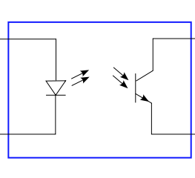
Merenje struje
Galvansko odvajanje, optički izolator
Energetski deo
merni signal
Merno-upravljački deo
⊥
⊥
energetska masa
odvojena masa
Notes:
Delovi se mogu galvanski odvojiti
Pomoću transformatora (može da prenese samo naizmenični signal i ima loše dinamičke karakteristike).
Pomoću optičkog izolatora (optocupler) kao na slici.
Optički izolator se sastoji od svetleće diode (LED) i foto-tranzistora i signal se prenosi pomoću svetlasa jedne strane na drugu bez potrebe zajedničke mase. Prave se za različite brzine signala, posebno za prenos analognih, kontinualnih signala, a posebno za prenos digitalnih informacija. Oni koji su namenjeni prenosu analognih imaju na izlazu signal srazmeran struji na ulazu i, po pravilu, veliku linearnost (pojačanje pd ulaza do izlaza je konstantno i ne zavisi od veličine ulaznog signala za sve ulazne signale u propisanim granicama)
Kod optički izolatori namenjeni prvenstveno prenosu digitalnih signala, linearnost nije posebno bitna (prenose samo “on-off” signale) već se veća pažnja posvećuje brzini prenosa.

Slide 4
Merenje struje
Pomoću strujnog transformatora
  Primenljivo samo za naizmenične struje.
  Mali dinamički opseg (spor odziv na promene).
Pomoću sonde sa Holovim efektom (LEM)
  Trenutnu vrednost struje pretvara u napon.
  Meri i jednosmerne i naizmenične struje.
  Odličan dinamički opseg.
  Senzor izbora, ako cena dopusti.
Pomoću magnetno-otpornih senzora
  Slične karakteristike, nešto manji i jeftiniji.

Slide 5
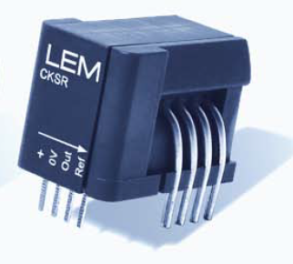
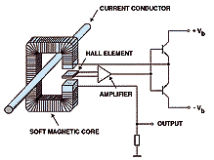
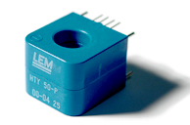
LEM moduli
Notes:
Moduli za merenje struje, nazvani LEM po firmi LEM, najpoznatijoj za proizvodnju ovih modula sastoje se od jezgra od mekog gvožđa savijenog u obliku prstena sa procepom. Kroz jezgro se provlači provodnik kroz koji teče struja koju treba izmeriti. Meko gvožđe “hvata” linije magnetnog polja stvorenog oko provodnika, a Holova sonda, ubačena u procep pretvara jačinu magnetnog polja u električni signal, srazmeran jačini magnetnog polja koja je strazmerna struji kroz provodnik provučen kroz prsten. Prsten je zaliven i ostavljena je samo rupa kroz koju treba provući provodnik. Kako uređaj meri “ukupnu struju” koja prolazi kroz prstem, moguće je provodnik provući više puta ili provući dva ili više provodnika kad se na izlazu dobija informacija o zbiru ili razlici struja kroz provodnike. Ako je, na primer, maksimalna struja kroz provodnik 10A, a LEM meri do 50A, možemo provodnik provući 5 puta i pri struji od 9A dobiti informaciju da je merena struja 45A.
Savremeni moduli su “aktivni”, imaju navojke oko jezgra čime je povećana tačnost i linearnost merenja. Više detalja o ovom principu mogu se pronaći u brošurama LEM kompanije
Prave se za različite struje. Uobičajeni su za struju od 12,5, 25, 50 ili 100A. Stariji modeli imaju tri kontakta na izlazu: +15V , -15V i izlaz koji se preko otpornika povezuje za masu (zajenički kraj izvora ±15V). Na tom izlazu se generiše struja srazmerna merenoj, uobičajen odnos je 1:1000 (20mA ako je ukupna struja kroz prsten 20A). Otpornost otpornika određuje odnos izlaznog napona i merene struje. Ovakvi LEM-ovi pri merenju naizmenične struje daju naizmenični mereni napon.
Da bi se uprostila veza sa mikrokontrolerom i izbegla obrada mernog signala, noviji modeli (kao CKSR na slici gore) imaju unipolarni signal na izlazu (0 do 5V). Za maksimalni iznos negativne struje (recimo -40A, ako je LEM za 40A) daju 0,00V na izlazu, za +40A daju +5,00V, a kada je struja 0A, na izlazu je 2,50V. Izlazni napon pri 0A je takođe dostupan za merenje (nožica Ref na slici). Deblji provodnici na slici gore su provučeni kroz prsten.
Merenje struje ovim modulima ne zahteva dodatno galvansko odvajanje jer je merni deo fizički odvojen od energetskog.

Slide 6
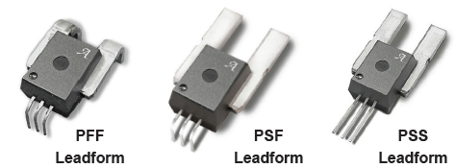

ACS770xCB (Allegro MicroSystem)
Merena struja do ±50A, ±100A, ±150A, ili ± 200 A
Samo jedno napajanje +5V
Samo 100 μΩ redna otpornost
Naponski izlaz do ±5V sa fabrički trimovanim ofsetom
i osetljivošću 10mv/A do 80mv/A, zavisno od modela
Notes:
Minijaturni LEM moduli proizvođača Alegro

Slide 7
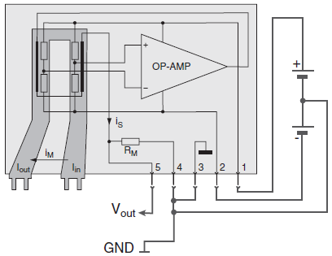
Magneto-otporni moduli
Sličan princip LEM-modulima samo se fluks pretvara u otpor.
Notes:
Neki materijali imaju osobinu da u magnetnom polju menjaju otpornost. Ukoliko se takav materijal unese u magnetno polje dobijeno od proticanja struje kroz provodnik, merenjem otpronosti materila, moguće je dobiti informaciju o struji. Naime, otpornost je proporcionalna magnetnom fluksu, a magnetni fluks je proporcionalan struji.
Magneto-otporni ili magneto-rezistivni moduli rade na sličnom principu kao LEM, samo što se magnetni fluks, dobijen proticanjem struje kroz “energetski deo” modula, pretvara u orpor koji se meri u “mernom” delu modula. Obično su malo manjih dimenzija u odnosu na LEM-module ali imaju nešto lošije linearnost od LEM modula. Energetski deo je i ovde galvanski odvojen od mernog.

Slide 8
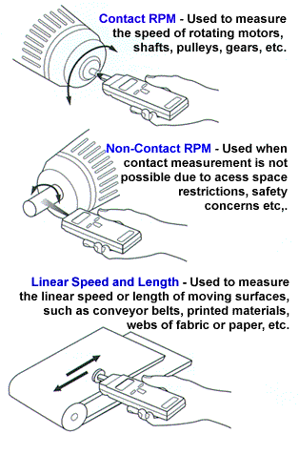
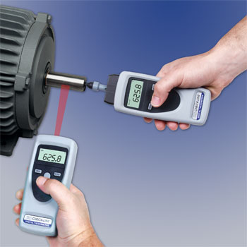
MERENJE BRZINE OBRTANJA (za prikazivanje):
Notes:
Merenje brzine obrtanja za prikazivanje pomoću gotovih uređaja kao na slici može biti kontaktno gde se obrtanje sa osovime motora prenosi nauređaj prislanjanjem gumene glave na osovinu čija se brzina obrtanja želi izmeriti. Ovakvi uređaji za merenje brzine obrtanja često imaju i mogućnost bezkontatnog merenja. Na osovinu motora se zalepi osebna, reflektivna nalepnica, uređaj osvetli osovinu motora i detektuje svaki prolazak nalepnice po odbijenom svetlu. Brojanjem impulsa, dobijenih prolaskom nalepnice ispred uređaja sa definisano vreme, dobija se brzina obrtanja (ako je, na primer, za 1s koliko traje merenje, uređaj izbrojio 50 prolazaka nalepnice, brzina obrtanja je 3000 obrta u minuti)

Slide 9
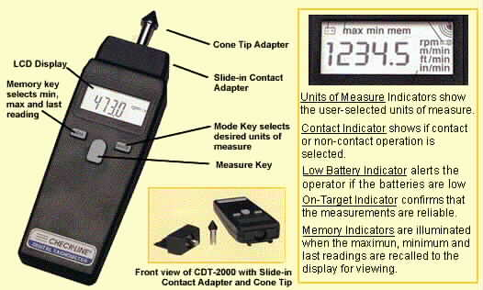
Primer digitalnog ručnog tahometra

Slide 10
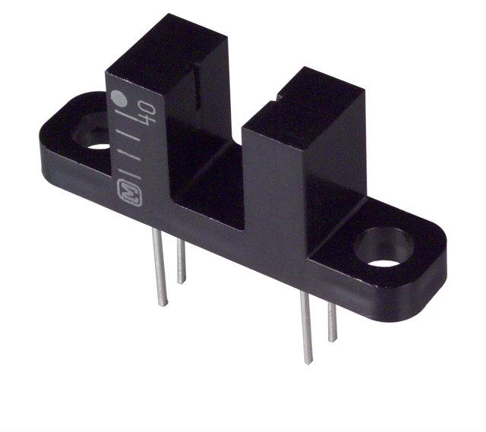
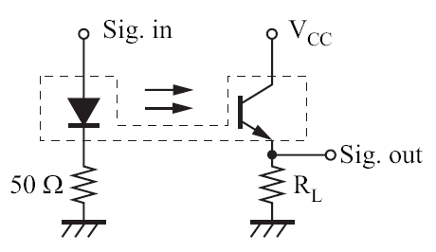
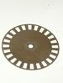
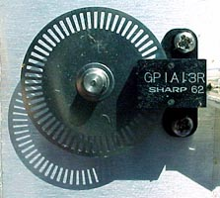

Notes:
Pomoću takozvanih “foto-interaptera” (slika gore) moguće je izmeriti brzinu obrtanja. Ova komponenta je slična opto-izolatoru osim što je kućište svetleće diode odvojeno od foto-tranzistora i između njih se može ubaciti neprovidna prepreka koja bi sprečila prenos svetlosti. Postavljanjem nazubljenog diska (kao na slici dole), na osovinu motora, i foto-intraptera tako da zubi nazubljenog diska predstavlja prepreku izbeđu svetleće diode i foto-tranzistora, na izlazu foto-intraptera se dobija po jedan impuls pri prolazu svakog zuba. Sinal koji se dobija na izlazu su četvrtke sa odnosm signal-pauza 1:1, čija je učestanost proporcionalna brzini obrtanja. Brojanjem impulsa za određeno vreme merenja, ili mernjem trajanja impulsa, moguće je izračunati brzinu obrtanja.
Ako, na primer disk ima 100 zuba, a za 1s koliko traje merenje, izbrojano je 120 impulsa, brzina obrtanja je 1,2*60 = 72 obrta u minuti, jer je osovina za 1s napravila 1,2 obrtaja (120/100).

Slide 11
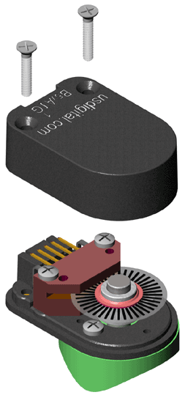
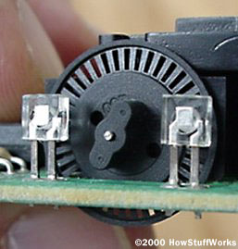
Notes:
Nazubljeni disk sa foto-interapterom kao gotov uređaj za merenje brzine obrtanja

Slide 12
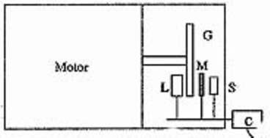
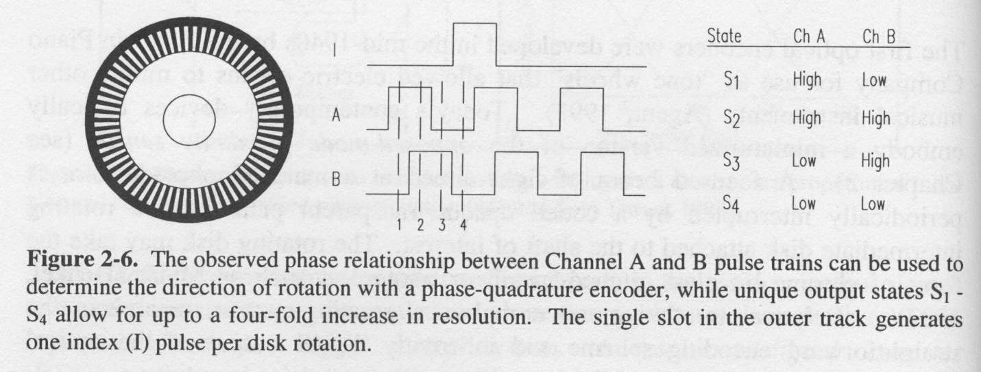
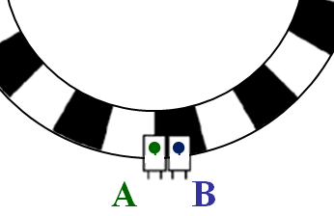
Inkrementalni optički enkoder
senzor
dekoder
Izvor svetlosti
Generiše impulse čije je učestanost proporcionalna brzini obrtanja.
Smer obrtanja takođe može da se detektuje ako ima dva senzora.
Trenuti položaj senzora
0
1
A
B
B kasni za A
Notes:
Inkrementalni optički enkoder je uređaj koji koristi ranije opisani princip. Umesto mehanički nazubljenog diska od metala, obično se koristi providni stakleni ili plastični disk na kome su ucrtani neprovidni markeri. Broj tako ucrtanih markera po krugu može da bude i nekoliko hiljada.
Ako je:
N – broj markera po krugu
n – broj impulsa izbrojan za vreme T
T – vremenski interval koliko traje merenje brzine
Ugao za koji treba da se okrene disk da bi se na izlazu dobio jedan impuls je α = 360°/N , odnosno, u radijanima, α = 2π/N . Ugao za koji se okrenula osovime za vreme T je θ=α⋅n, pa je brzina obrtanja, koja je definisana kao odnos ugla za koji se osovina okrenula i vremena za koji je taj ugao napravljen:
ω=θ/T = α⋅n/T
Obično se fiksita vreme merenja T a broje se impulsi napravljeni za to vreme (n - metoda). Ova metoda je precizna kada je broj impulsa za vremeT veliki (zbog toga što se ne zna za koliki se ugao pomerila osovina od dolaska poslednjeg izbrojanog impulsa do kraja intervala vremena – greška ugla θ može da bude do 2α , jedan na kraju, drugi na početku intervala). mogu. Postoji i druga metoda koja meri vreme (T - metoda). za koje se napravi unapred definisan broj impulsa n.
Kombinacijom ove dve metode dobija se princip upotrebljiv za regulaciju brzine gde se program za regulaciju po pravilu pokreće periodično u konstantnim vremenskim intervalima pa je u fiksnim intervalima potreban i podatak o trenutnoj brzini obrtanja. Ovaj princip se naziva kombinovana metoda i sastoji se u tome da je interval merenja konstantan, da se u okviru njega broje impulsi i, na neki način, meri vreme između prvog i poslednjeg impulsa. Da bi se bez ikakve modifikacije ova metoda primenila, potrebno je da se u toku perioda merenja dogode bar dva impulsa sa enkodera. Metoda daje najpreciznije rezultate u odnosu na n i T metode u celom opsegu merenja.

Slide 13
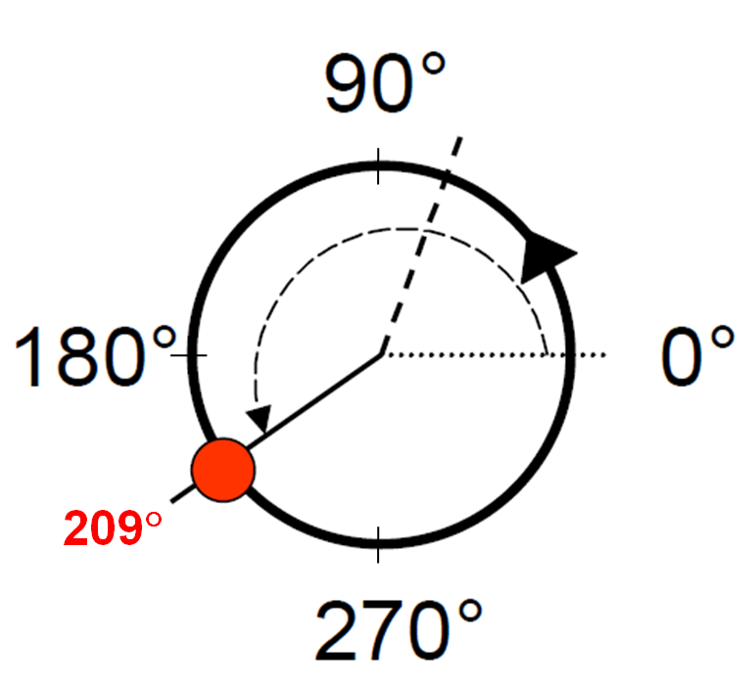
Merenje pozicije i brzine obrtanja
Merenje apsolutne pozicije u odnosu na definisani nulti položaj.
Trenutna pozicija je 209° u odnosu na nulti položaj, označen tačkastom linijom
Notes:
Kod merenja apsolutne pozicije u svakom trenutko merenja, bitno je samo kakva je trenutna pozicija u odnosu na neku koja je definisana kao početna. U primeru na slici, trenutna pozicija iznosi 209° u odnosu na nultu. Nulta (početna ili indeks-pozicija) je na slici označena tačkastom linijom.
Apsolutna pozcija se meri od 0 do 360° posle čega se može, ali i ne mora resetovati na 0. Kod pozicionih regulatora, na primer, može da postoji zahtev da se disk obrne, recimo dva cela kruga i još 90°. U tom slučaju, ciljana pozicija bi bila 810° (2*360°+90°) i u takvim primenama bi bilo pogrešno resetovati apsolutnu poziciju

Slide 14
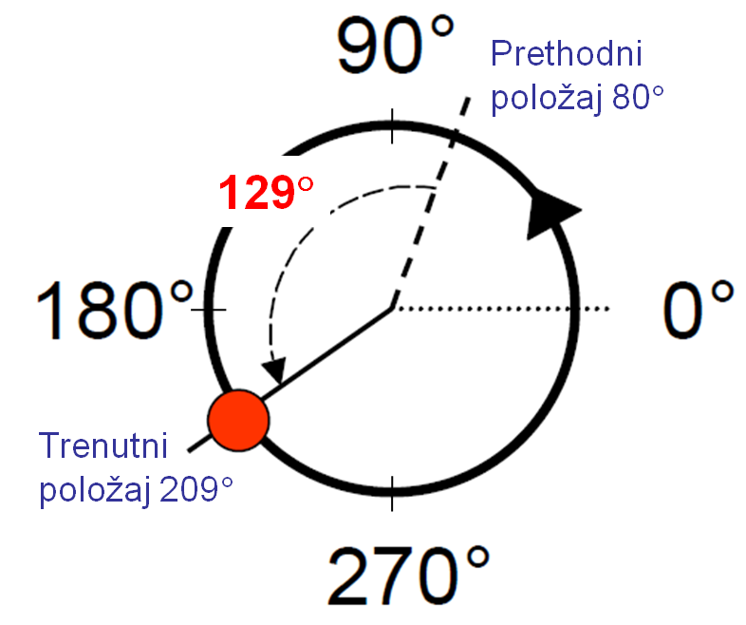
Merenje pozicije i brzine obrtanja
Merenje priraštaja pozicije u odnosu na prethodni položaj.
Priraštaj pozicije je +129° u odnosu na prethodni položaj (80° ).
Notes:
Kod merenja priraštaja pozicije pored trenutne pozicije, bitna je i prethodno izmerena pozicija. Vremenski interval između trenutka prethodnog i tekućeg merenja pozicije naziva se interval merenja.
Priraštaj (ili inkrement) pozicije je razlika apsolutnih pozicija u tekućem i prethodnom merenju i predstavlja ugao za koji se disk obrnuo u toku jednog intervala merenja.
Inkrementalni enkoder meri upravo priraštaj (inkrement) ugla u toku intervala merenja.
U primeru na slici, u prethodnom trenutku merenja, disk je zauzimao apsolutnu poziciju 80° u odnosu na početnu, a u tekućem merenju 209°. Priraštaj je 129°. Inkrementalni enkoder, bez dodatog hardvera, NE MOŽE izmeriti apsolutne pozicije (80° i 209°), ali zato MOŽE da izmeri priraštaj (129°) u toku intervala merenja i bez informacije o apsolutnim pozicijama na početku i kraju intervala.
Merenje brzine obrtanja se dalje svodi na deljenje izmerenog priraštaja intervalom merenja koji je poznat, konstantan i unapred definisan. Na primer, ako je interval merenja 2s, brzina obrtanja diska na slici je 129°/2s = 64,5°/s što se lako može pretvoriti u uobičejeno korišćene jedinice (10,75 obrt/min, odnosno, 1,126 rad/s).
Apsolutna pozicija se dobija sabiranjem svih priraštaja od trenutka kada je disk bio u nultom položaju do tekućeg trenutka.

Slide 15
Inkrementalni optički enkoder
I
A
I
A
B
B
Ako se doda i drugi trag (I) moguće je definisati “nulu”
  I-trag proizvodi jedan impuls po obrtaju.
  Dodavanjem brojača impulsa sa kanala A ili B, koji
  broji naviše ili naniže zavisno od smera obrtanja,
  a briše se impulsom I,
  dobija se apsolutna pozicija kao stanje tog brojača.
  Nužno je prvi put pronaći nulu.
Notes:
Suština rada inkrementalnog enkodera je izmeriti ugao za koji se okrenuo disk u nekom intervalu vremena. Ugao (θ) se meri tako što se izbroje impulsi koje je enkoder napravio za vreme T i taj broj impulasa (n) pomnoži osnovnim uglom (α), odnosno, θ=α⋅n. Da se podsetimo, osnovni ugao (α) zavisi od broja markera po krugu (N) i iznosi α = 360°/N ako se izražava u stepenima, odnosno α = 2π/N u radijanima, odnosno, α = 1/N, ako se ugao izražava u obrtima (za prikazivanje brzine u obrtima u minuti).
Dodavanjem brojača (nazvanog “brojač pozicije”) koji bi brojao impulse u svakom intervalu merenja i “indeksnog traga”, obeleženog sa I na slici, moguće je odrediti apsolutni položaj u kome se trenutno nalazi maska enkodera.
Impuls sa I-trga (samo jedan impuls po krugu) se koristi da resetuje (briše) brojač pozicije, tako da položaj detektora markera na I-tragu (označan crvenim kvadratićem) određuje nultu poziciju, odnosno poziciju u kojoj je brojač nula. Nulta pozicija je ona u kojoj je marker I-traga ispod detektora
Kako enkoder može da detektuje i smer na osnovu fazne razlike kanala B u odnosu na kanal A, to se broj impulsa n može smatrati pozitivnim ili negativnim, zavisno od smera. U jednom “pozitivnom” smeru, broj impulsa, izbrojan u intervalu merenja, je pozitivan i dodaje se prethodnom stanju brojača pozicije. U drugom smeru, broj impulsa se oduzima od prethodnog stanja.
Pretpostavimo da je broj markera po krugu N=60. Ako je trenutno stanje brojača 30 to znači da je trenutna pozicija markera na I-tragu nasuprot detektora, odnosno na 30⋅360°/60 = 180° u odnosu na I-detektor. Ako u sledećem intervalu merenja, (recimo 1s) brojač pozicije iznosi 50, odnosno uvećao se za +20, to bi značilo je nova pozicija 50⋅360°/60 = 300°. Pored informacije o poziciji, iz ovih podataka se može izračunati i trenutna brzina obrtanja, koja bi u ovom primeru iznosila 20⋅6°/sek = 120 °/sek. i to u “pozitivnom” smeru. U ovom smeru, brojač bi brojao dalje do 59, nakon čega bi se resetovao i nastavio da broji od nule.
U praksi se koristi brojač pozicije i u svakom intervali merenja se očitava njegovo satanje na osnovu koga se određuje trenutna pozicija. Ako je potrebna i imformacija o brzini, ona se dobije kao razlika tekućeg i prethodnog stanja brojača impulsa.

Slide 16
Inkrementalni optički enkoder
A
B
ChA
ChB
A kasni za B
B kasni za A
Usporavanje i promena smera obrtanja
Notes:
Na slici je izgled signala sa kanala A i B pri promeni smera obrtanja. Maska enkodera se obrtala na jednu stranu, brzina obrtanja se smanjivala (impulsi su sve širii širi), u jednom trenutku se zaustavila i počela da se obrće u drugom smeru postepeno povećavajući brzinu obrtanja (impulsi postaju uži). Promena smera se vidi iz promene faznog odnosa kanala A i B.
Smer obrtanja se može jednostavno detektovati očitavanjem stanja signala B (da li je logička nula ili jedinica) u trenutku kada je na signalu A rastuća ivica. Na slici se jasno vidi da je B u levom delu slike jedinica u trenutku rastuće ivice na A, a u desnom delu slike nula pod istim uslovima

Slide 17
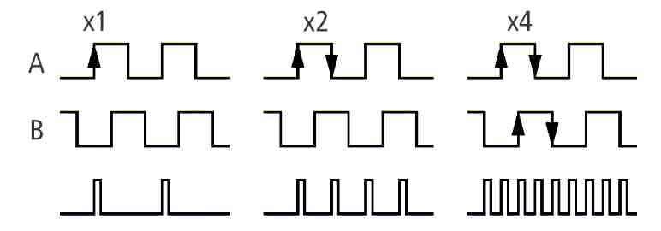
Inkrementalni optički enkoder
Obrada signala (umnožavanje rezolucije sa 2 ili 4)
ChA
ChB
CNT
Primer: kolo HCTL2021 sadrži:
  Sklop za prihvatanje signala sa enkodera
  Detektor smera obrtanja
  16-bitni brojač naviše-naniže zavisno od smera
  Vezu brojača sa magistralom računara
  Izlazne signale CNT (x1, x2 ili x4) i signal smera UP/~DOWN
Notes:
Kako se broje impulsi?
Brojači su, po pravilu, osetljivi na ivicu signala i menjaju stanje kada se pojavi neka, unapred definisana, ivica signala.
a) Brojanje impulsa može da se realizuje tako što se broje, na primer, samo rastuće ivice signala na kanalu A. Tada se za jedan obrt dobije povećanje brojača za N (pretpostavimo da enkoder ima N markera po krugu i samo kanale A i B, odnosno, da nema kanal I koji bi resetovao brojač pozicije).
b) Druga mogućnost je da brojač menja stanje sa svakom ivicom kanala A. U tom slučaju brojač pozicije bi se prilikom jednog obrtaja povećao za 2N, što je ekvivalentno enkoderu sa 2N markera korišćenom kao pod a). Zato se za ovakav pristup kaže da udvostručava rezoluciju. Racimo, sa N=60 markera po krugu, korišćenjem pristupa pod a), ugao za koji se obrne maska od jednog impulsa do drugog bi bio 6°. Sa ovim, drugim, pristupom taj ugao iznosi 3° što čini dvostruku rezoluciju, odnosno, kao da maska ima 120 markera i koristi pristup pod a).
c) Rezolucija se može i učetvorostručiti, menjanjem stanja brojača sa bilo kojom ivicom bilo kanala A ili B. Tada bi ugao za koji se obrne maska od jednog impulsa do drugog bi bilo 1,5° što je ekvivalentno enkoderu sa 240 markera koreišćenom kao pod a).
Često se za prihvatanje signala sa enkodera koristi posebno kolo sa brojačem pozicije koji ima vezu ka mikrokontroleru i koji može da ima signale namenjene spoljašnjem brojaču. Signali namenjeni spoljašnjem brojaču su: Signal, obično označen sa CNT, koji se sastoji iz uzanih impulsa svaki put kad se pojavi aktivna ivica (zavisno od odabranog pristupa a), b) ili c). Pored njega tu spada i UP/~DOWN signal koji je logička jedinica kada brojač treba da broji naviše, ili nula, ako treba da broji naniže.
Signali sa kanala A i B se često nazivaju “kvadraturnim” (quadrature) signalima pošto su pomereni za 90° (električnih) i taj princip se koristi u mnogim poljima elektrotehnike.

Slide 18
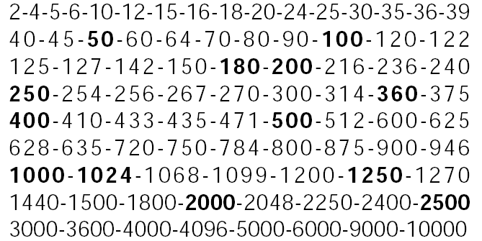
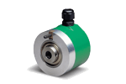
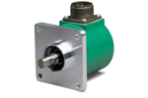
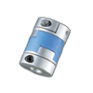


Primer: enkoder Lika M725
Rezolucije mark/ob:
Prečnik osovine: 6 mm, 8 mm, 9.25 mm, 10 mm, 12 mm
Spojnice:
Notes:
Primer kataloških podataka jednog tipičnog komercijalnog enkodera Lika M725. Podebljane vrednosti broja markera po obrtu su iz stalnog prizvodnog programa dok se druge rezolucije mogu dobiti po porudžbini. Dati su i prečnici osovina sa kojima se proizvode kao i dva kućišta i preporučene spojnice za mehaničku vezu ka motoru

Slide 19
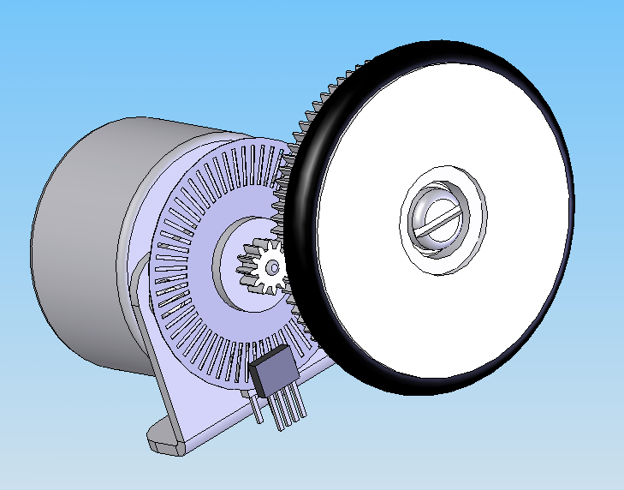
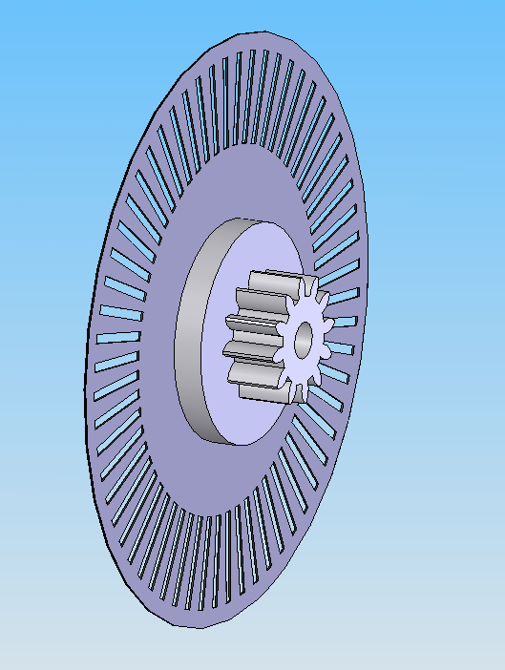
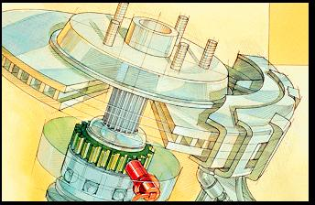
Induktivni enkoder
Enkoderi u ležajevima (bearing)
  Na principu induktivnih enkodera.
  Značajno olakšavaju konstrukciju.
  Relativno male rezolucije, do nekoliko stotina impulsa po obrtaju.
Notes:
Pored optičkih, inkrementalni ekkoderi se proizvode i kao mehanički (sa mehaničkim prekidačima) i kao induktivni.
Mehanički se sastoje od nazubljene osovine ili diska čiji zubi pomeraju kontakte mehaničkih prekidača. Prave do nekoliko desetina impulsa po krugu, nisu zanimljivi u oblasti pogona zbog loše rezolucije, male pouzdanosti i relativno kratkog veka upotrebe.
Induktivni enkoderi umesto optičkog imaju induktivni detektor koji, na osnovu promene induktivnosti, generiše impuls kada se nešto od materijala kao što je meko gvožđe koji menja magnetna svojstva senzoru. Na slici dole desno je induktivni enkoder za merenje brzine obrtanja točka za potrebe anti-blok sistema (ABS).
Induktivni enkoderi se u poslednje vreme ubacuju u kuglične ležajeve (bearing encoders). Kuglični ležaj, koji inače postoji u motoru, se zameni ležajem sa enkoderom čime se značajno uprošćava, inače prilično složena, montaža enkodera. Ovi enkoderi su u potpunosti kompatibilni sa optičkim, imaju iste izlazne signale, samo se ne prave sa tako velikim rezolucijama kao optički (do nekoliko stotina impilsa po obrtu). Sve više se koriste u savremenim pogonima zbog jednostavnije montaže, robustnosti i pouzdanosti.

Slide 20
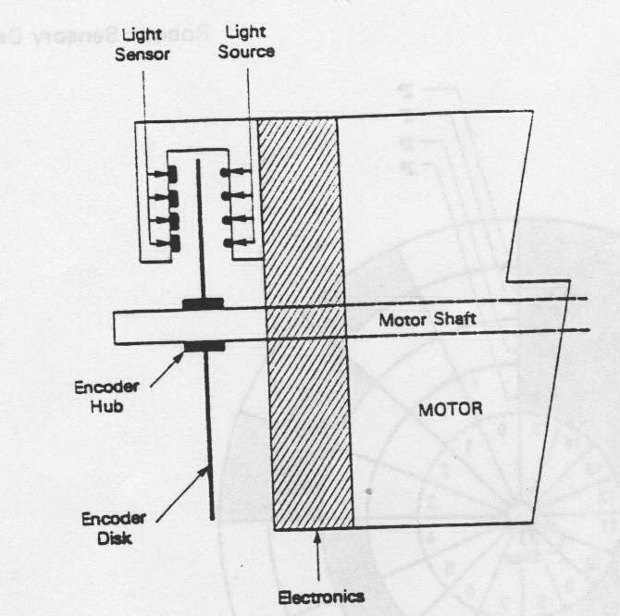
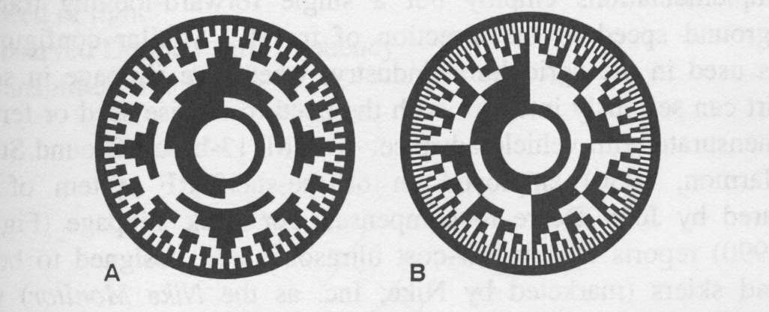
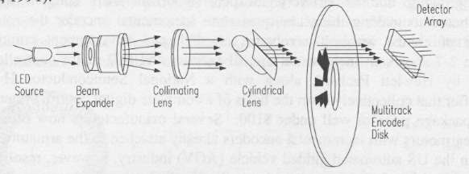
Apsolutni optički enkoder
Koriste se tamo gde je potrebno poznavanje APSOLUTNE pozicije.
• Informacija o poziciji je višebitna (3 u primeru, 8 na slikama)
Binarni
Grejov kod
000
001
010
011
100
101
110
111
0
1
2
3
4
5
6
7
000
001
011
010
110
111
101
100
Notes:
Apsolutni otički enoder meri apsolutnu poziciju u odnosu na nultu. Ima više tragova. Sa 3 traga deli ceo krug na 8 (2³) delova, odnosno rezolucija iznosi 45° (360°/8). Trobitna informacija pokazuje koji od 8 segmenata se trenutno nalazi na označenoj, nultoj poziciji. Maska sa binarnim kodom bi na prvom tragu imala 01010101 gde 0 označava svetlo, 1 tamno polje. Drugi trag bi bio 00110011, a treći 00001111, a kodovi segmenata bi bili 000, za nulti segment; 001, za prvi i za ostale 010, 011, 100, 101, 110 i 111 (slika ispod teksta “Binarni”). Umesto standardnog binarnog redosleda često se koristi Grejov kôd, kod koga je princip da se kodovi susednih segmenata mogu razlikovati samo u jednom bitu. Razlog za korišćenje se vidi iz slika maski sa 8 tragova sa binarnim kodom (B) i sa Grejovim kodom (A). Jasno je uočljivo koliko je maska sa Grejovim kodom jednostavnija za isti broj tragova (uporedite gustinu markera na prvom, spoljnjem tragu).
Sa 8 tragova, rezolucija je daleko bolja, oko 1,4°, dok je sa 16 tragova rezolucija čak 0,0055° (360°/2¹⁶) što je oko dve ugaone sekunde.
Apsolutni enkoderi se, zbog visoke cene, koriste samo tamo gde je informacija o apsolutnoj poziciji neophodna Cena apsolutnih enkodera sa brojem tragova preko 12 eksponencijalno raste. Prave se sa 16 tragova pa čak i 20.

Slide 21
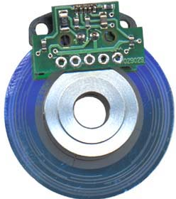
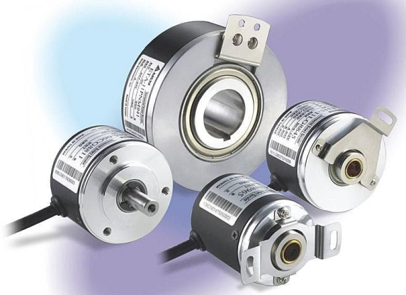
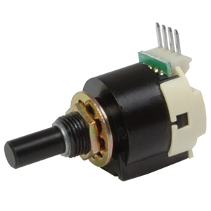
Optički enkoderi, kućišta
Notes:
Na slici dole desno je mehanički optički enkoder kakvi se danas često koriste u uređajima široke potrošnje umesto potenciometara za zadavanje nekih parametara (recimo, jačina tona u radiu ili zadavanje vremena na mikrotalasnoj pećnici)

Slide 22
Enkoderi, posebne vrste
Inkrementalni sa interpolacijom
  Koristi prelaznu pojavu pri zaklanjanju svetla.
  Sin/cos enkoderi, rez. i do 500 000 imp/ob.
Apsolutni u više obrtaja (multiturn)
  Nekoliko maski, svaka sa reduktorom.
  Na primer:
    Osnovna maska sa 10 tragova (1024 poz.)
    Druga maska sa 3 traga (8 poz.) i reduktorom 1:8
    Efektivo: 8192 pozicije u 8 obrtaja.
    Do 512 obrtaja
Notes:
Inkrementalni enkoderi sa interpolacijom ili sin/cos enkoderi koriste prelaznu pojavu kada maska zaklanja svetlo. Posebnom konstrukcijom proreza može se postići da oblik signala bude sinusni (jedna perioda po markeru). Tada je signal sa drugog kanal kosinusnog oblika. Signali na CHA i CHB u tom slučaju su sinusnog oblika i pomereni su u fazi. U jednom elementarnom uglu (između dva markera) dobija se jedna perioda sinusnog i jedna perioda kosinusnog signala pomoću kojih se pozicija između dva markera može izeliti na još nekoliko stotina delova. Neophodan je hardver sa analognim ulazima (sličan RD konvertoru – vidi slajd o rezolverima) kojim se na osnovu sinusnog i kosinusnog signala definiše položaj između markera.

Slide 23
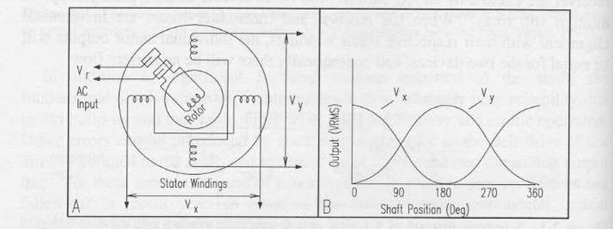
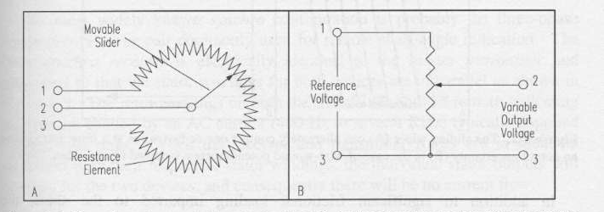
Drugi senzori pozicije i brzine
Rezolver
Dva namotaja na statoru pod 90º
Rotor sadrži pobudni namotaj.
Amplituda naizmeničnog izlaznog signala proporcionalna sinusu i kosinusu ugla rotora.
Sin
Cos
Sin
Cos
0
45
90
135
180
Potenciometar
Otpornički delitelj napona.
Apsolutna pozicija klizača je srazmerna naponu na izlazu.
Koristi se u analognom upravljanju
Taho-generator
Generator čiji je izlazni napon proporcionalan brzini obrtanja.
Notes:
Rezolver je praktično transformator sa jednim primarnim namotajem i dva sekundarna. Sekundarni namotaji su postavljeni pod pravim uglom jedan u odnosu na drugi. Primarni namotaj rotira zajedno sa osovinom dok su sekundarni fiksirani u statoru. Na primar se dovodi (preko kliznih prstenova ili bežično) naizmenični signal čije je učestanost obično 5kHz (koriste se i učestanosti do 15 kHz). Na oba izlaza (sinusnom i kosinusnom) se dobijaju naizmenični sinusni signali učestanosti 5kHz iz čijih se amplituda može izračunati trenutna pozicija rotora.
Pobudni signal se može preneti u rotor preko kliznih prstenova (kao na slici) ili beskontaktno, preko posebnog transformatora (jedan namotaj na statoru, drugi na rotoru, uvek u istom položaju prema namotu na statoru). Primer beskontaktnof prenosa pobudnog signala je rezolver na narenom slajdu
Rezolver je senzor apsolutne pozicije.
Potenciometri specijalne konstrukcije se može koristiti za merenje apsolutne pozicije. Ako se na krajeve potenciometra dovede referentni napon, napon na klizaču je proporcionalan trenutnoj apsolutnoj poziciji klizača.
Tahogenerator je generator koji na izlazu daje jednosmerni napon proporcionalan brzini obrtanja. Da bi se dobila dovoljna rezolucija, uobičajen napon na izlazu je ±30V za maksimalnu brzinu obrtanja.
Tahogenerator (kao senzor brzine) i potenciometar (kao senzor pozicije) su senzori izbora za pogone sa analognim upravljanjem. U digitalno upravljanim pogonima se ređe koriste zbog neophodnosti prethodne obrade analognih signala.

Slide 24
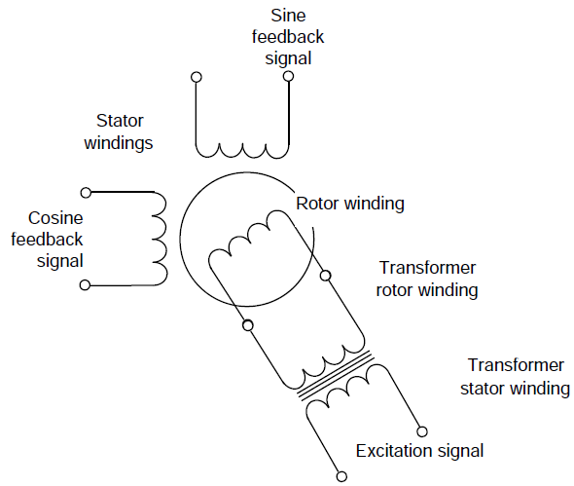
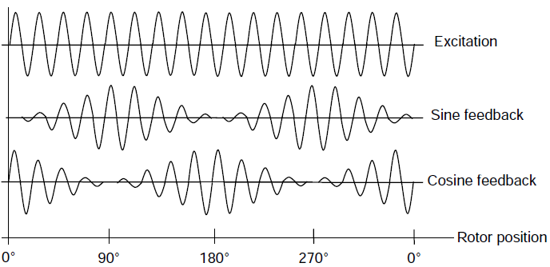
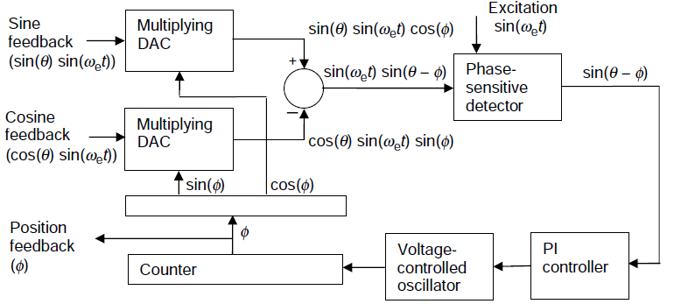
Rezolver
R/D konvertor
24
Notes:
Rezolver na izlazu daje dva analogna signala. Kada se rotor ne obrće, oba izlaza signala su prosto-periodični signali konstantne amplitude i iste učestanosti kao pobudni. Amplituda jednog (na slici označenog sa Sine feedback) je proporcionalna sinusu ugla apsolutne pozicije rotora (u odnosu na nulti položaj), a amplituda drugog, označena sa Cosine feedback je proporcionalna kosinusu ugla apsolutne pozicije rotora .
Na slici gore desno je vremenski dijagram izlaznih signala rezolvera čiji se rotor okrenuo za pun krug.
Posebno kolo, obično nazvano R/D konvertor (Resolver to Digital) , ili RDC, pretvara analogne signale rezolvera u digitalnu informaciju o trenutnoj apsolutnoj poziciji rotora. Na slici je takozvani “prateći” (tracking) RDC. Princip rada je opisan u predloženoj literaturi a sastoji se u tome da RDC “pretpostavlja” ugao i na osnovu ulaznih signala, u zatvorenoj petlji “koriguje” pretpostavku sve dok ne “pogodi”. Na taj način RDC uglom koji generiše, “prati” promene pozicije rotora. Informacija o uglu se digitalizuje i predstavlja izlaz R/D konvertora.
Izlaz iz R/D konvertora je digitalna informacija o apsolutnoj poziciji rotora. Obično je 10 do 14 bita, najčešće 12. Po pravilu, današnji RD konvertori pored informacije o apsolutnoj poziciji, mogu sadržati i informaciju o trenutnoj brzini obrtanja.
Rezolveri su, dakle, prvenstveno senzori apsolutne pozicije (kao što su i apsolutni enkoderi), ali se računanjem priraštaja pozicije kao razlike apsolutnih pozicija u tekućem i prethodnom trenutku merenja (na početku i kraju intervala merenja) može dobiti i informacija o brzini obrtanja tako da se vrlo často koriste i kao zamena za senzor brzine obrtanja.
U odnosu na optičke enkodere su robustniji, manje osetljivi na temperaturu i, naročito, na mehaničke smetnje (udarce, vibracije i slično). Jeftiniji su od enkodera ali zahtevaju, relativno skupo RDC kolo za obradu analognih izlaznih signala kako bi se koristili u digitalno-upravljanim pogonima. S druge strane, izlazi enkodera se praktično mogu direktno povezati za mikrokontroler, pogotovu što današnji mikrokontroleri imaju ulaze specijalno namenjene baš inkrementalnim enkoderima (uopšte, kvadraturnim signalima).
Mnogi savreni RD konvertori imaju mogućnost “emulacije” inkrementalnih enkodera, odnosno, hardverski generišu signale CHA, CHB i Index, karakteristične za inkrementalne optičke enkodere.

Slide 25
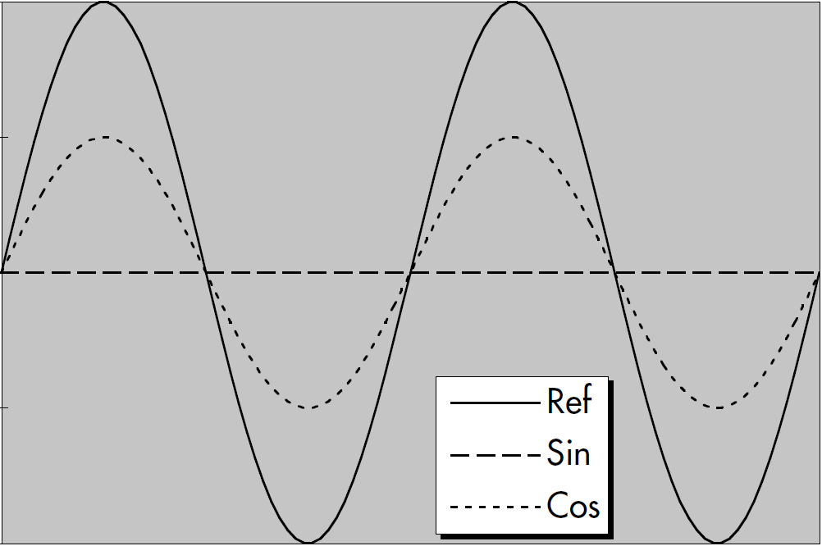
Izlazni signali rezolvera 0°
1,00
0°
45°
90°
0,00
135°
Notes:
Kada se osovina rezolvera nalazi u nultom položaju, Sin izlaz je sinusni signal minimalne amplitude (nula u idealnom slučaju), dok ja na Cos izlazu signal sinusnog oblika, maksimalne amplitude (1,00), u fazi sa referentnim signalom.
Pomeranjem osovine, amplituda sinusnog signala na Sin izlazu raste, a amplituda Cos signala opada. Pri poziciji 45° oba izlazna signala imaju amplitudu 0,707 i oba su u fazi sa referentnim. Kako se osovina dalje obrće, amolituda Sin izlaza raste do 1,00. a Cos signala opada do nule što su vernosti pri uglu 90°. Daljim okretanjem Cos izlaz povećava amplitudu ali je u protivfazi sa referentnim, da bi pri uglu 135° oba signala imala ponovo amplitudu 0,707, ali Je Cos signal u protivfazi sa referentnim, a Sin signal u fazi.
Karakteristični položaji su ilustrovani na narednim slajdovima.

Slide 26
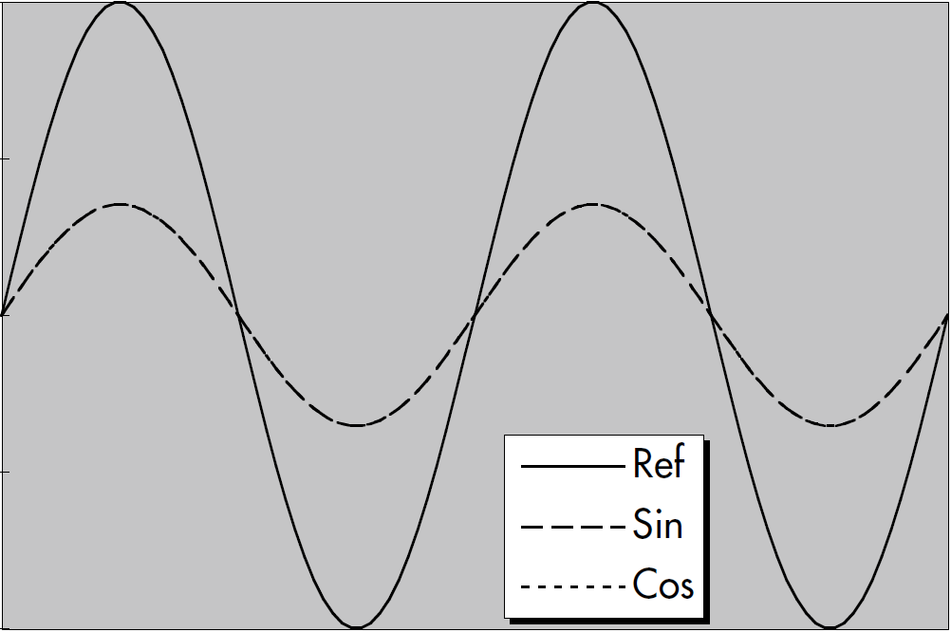
Izlazni signali rezolvera 45°
0,707
0,707
0°
45°
90°
135°

Slide 27
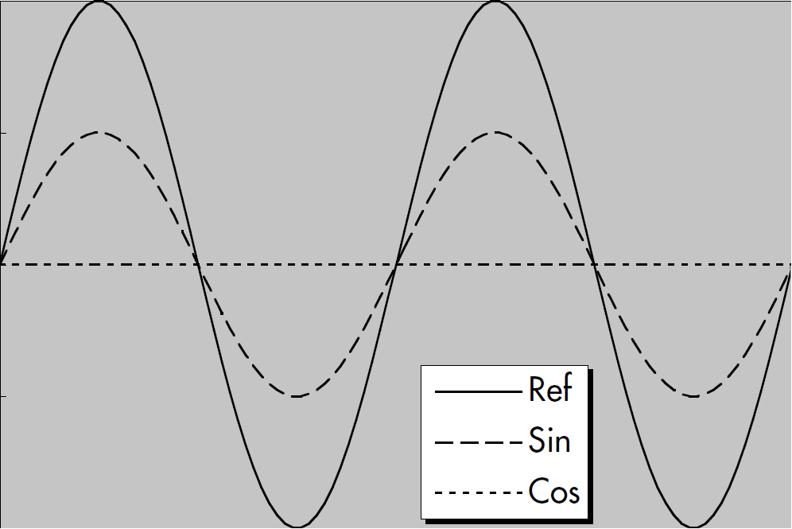
Izlazni signali rezolvera 90°
1,00
0°
45°
90°
0,00
135°

Slide 28

Izlazni signali rezolvera 135°
0,707
0°
45°
90°
135°
− 0,707

Slide 29
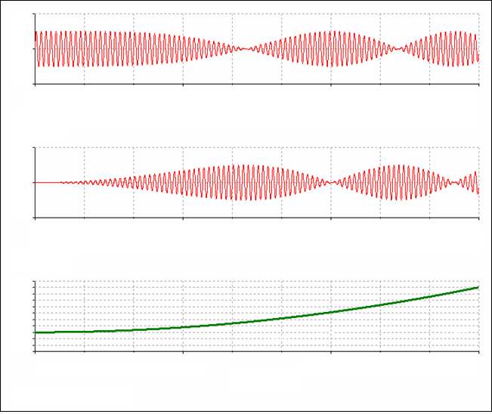
cos
vreme
sin
vreme
θ
180°
90°
0°
vreme
Notes:
Prezentacija sadrži animaciju, treba je pogledati u “slide show” režimu.
Na gornje dve slike su talani oblici sin i cos signala kada se osovina postepeno okreće počev od ugla 0°. Trenutna pozicija je prikazana na trećem tragu. Dok je pozicija oko 0° amplituda cos signala je bliska maksimumu, a amplituda sin signala je mala (teorijski, baš na 0° bi bila nula). Sa okretanjem, amplituda cos signala opada, a amplituda sin signala raste, da bi pri uglu 90°, sin signal dostigao maksimalnu amplitudu dok je pod tim uglom amplituda cos signala nula. pri uglu 180°, sin signal ponovo postaje nula, a cos dobija maksimalnu amplitudu (kao i pri uglu 0°). Faza signala u odnosu na pobudu takođe predstavlja dodatnu informaciju za određivanje ugla, na primer, razlikuje poziciju 0° od pozicije 180° gde su amplitude iste – amplituda sin je nula, amplituda cos maksimalna za obe pozicije (vidi prethodne slajdove).

Slide 30
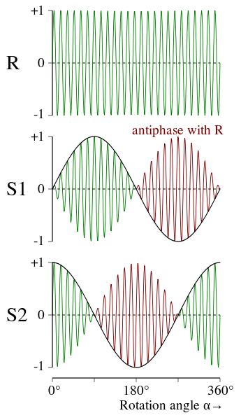
pobuda
U ptozivfazi u odnosu na pobudu
Sin
Cos
t
α
Ugao osovine (α ) u trenutku t
Notes:
Oblik Sin i Cos signala kada se osovina okrene za jedan pun krug. Po x-osi je vreme, a oznake ispod x-ose pokazuju trenutni položaj rotora rezolvera (α ) u odnosu na referentnu, nultu poziciju.

Slide 31
R/D konvertor, primer
2S1200
Frequency
Select
Crystal
Clock-In
Resolver
Excitation
Frequency
Reference
Oscillator
Clock
circuit
R1
R2
Reference
REF
200kHz
Charge Pump Output
Cosine Inputs
S4
ADC
Type II
Tracking Converter
With Fault detection
Fault Indicators
Cos signal
S2
Sine Inputs
ADC
S1
S3
Sine signal
Encoder
Emulation
Direction
Encoder
Emulation
Outputs
Position Register
Velocity Register
Reset
Sample Data
AD2S1200 Features:
Complete Monolithic R/D Converter
System Fault Detection
Absolute Position and Velocity Outputs
±11 arc minutes of Accuracy
1000 rps Maximum Tracking Rate, 12-bit Resolution
Incremental Encoder Emulation (1024 pulses/rev)
Parallel and Serial 12-bit Data Ports (DSP & SPI compatible)
Chip Select
Data Bus Output
Read Data
Velocity
Select
Serial
Output
Enable
Serial
Clock
Position &
Velocity
Data
Notes:
AD2S1200 je konkretno RDC kolo. Ono ima generator pobudnog signala (Reference) a signali sa rezolvera se (pratećim RDC) pretvaraju u 12-bitnu digitalnu informaciju o apsolutnoj poziciji rotora. Ovu informaciju može preuzeti računar paralelno (svih 12 bita u jednom trenutku) ili kao serijsku (bit po bit).
Kolo sadrži i registar u kome se nalazi informacija o brzini obrtanja, tačnije o priraštaju pozicije u odnosu na prethodni trenutak očitavanja.
Pored toga ovo kolo ima i emulaciju “enkoderskih signala”, što danas većina RDC kola sadrži. Naime kolo “veštački” generiše signale ChA, ChB, i Indx, karakteristične za inkrementalne enkodere kako bi rezolver uz RDC mogao biti direktna zamena za inkrementalni enkoder. Ponekad se RDC pakuje u kućište enkodera ali se time gubi prednost rezolvera da je manje osetljiv na visoke temperature.
Kao i apsolutni enkoderi, i rezolveri se prave za merenje ugla u okviru više obrta (multiturn). Princip je sličan.

Slide 32
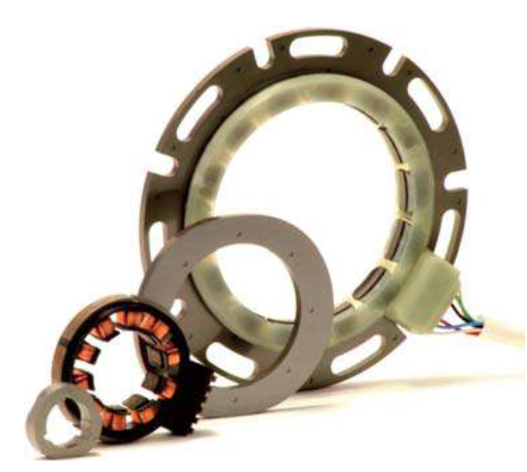
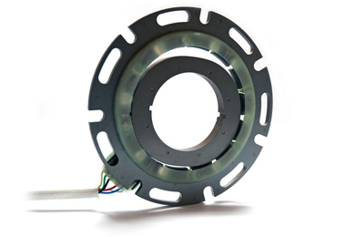
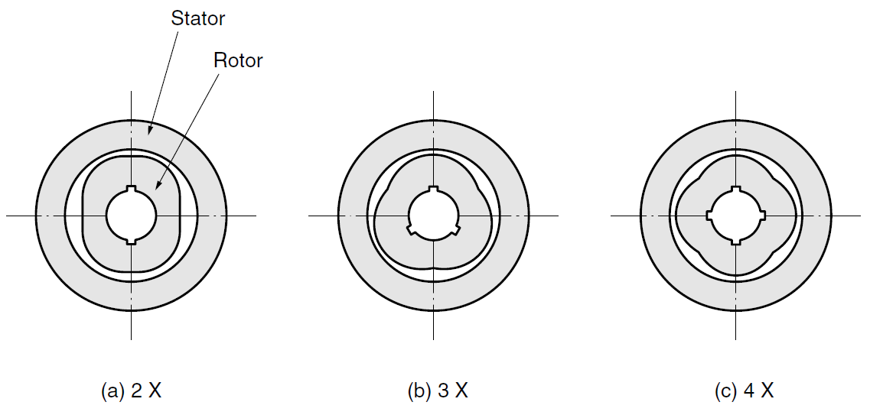
Rezolver sa promenjivom reluktansom
www.tamagawa-seiki.com
Notes:
Rezolveri sa promenljivom reluktansom (VR resolvers) rade na istom principu samo što su i pobudni namotaj i Sin i Cos namotaj na statoru. Ponovo, Sin i Cos namotaji su pod pravim uglom jedan u odnosu na drugi. Rotor je od feromagnetnog materijala (nema navojaka) posebnog, elipsastog, oblika. Zbog različite reluktanse pri sprezi pobudnog namotaja sa Sin i Cos namotajima, ovaj tip rezolvera ima isti oblik signala kao i rezolveri opisani ranije. Signali se obrađuju istim RD konvertorima. Preciznost ovih rezolvera je nešto manja u odnosu na preciznost klasičnih, ali zbog jednostavne konstrukcije, zgodnog oblika za ugradnju, niže cene i robusnosti, puno se koriste u poslednje vreme, naročito u motorima električnih vozila, ali i u drugim sklopovima na elektro-vozilima gde je potrebna informacija o poziciji.
Zavisno od oblika rotora , pri jenom obrtaju rotora, na izlazima se mogu dobiti dve, tri ili četiri pune periode signala dobijenih kao obvojnica po amplitudama referentnog signala. Na slici su označen oblici rotora 2x, 3x i 4x.

Slide 33
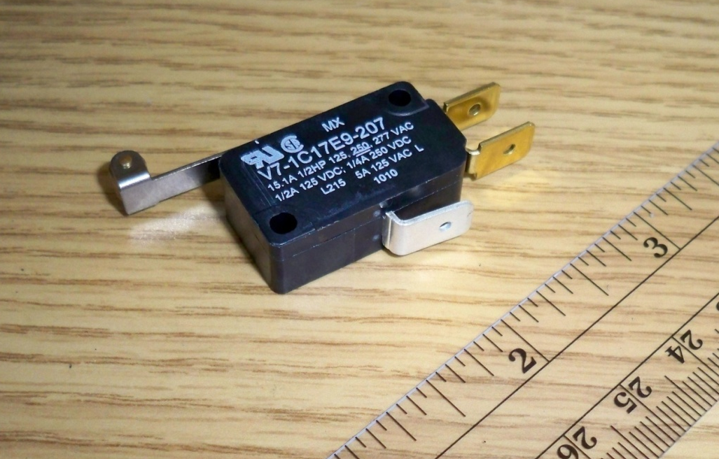
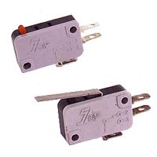
Mikro-prekidači
Mehanički tasteri sa polugama za kontakt
Koriste se kao graničnici za detekciju graničnog položaja ili za zaštitu

Slide 34


Induktivni senzor bliskosti
Detektuje približavanje feromagnetnog materijala (recimo, gvožđa)
Postoje još i kapacitivni i IC i optički i ultrazvučni ali se u pogonima ređe koriste

Slide 35



Relea (upavljani prekidači)
Mehanički prekidači upravljani strujom
Tipovi kontakata:
A – “radni” ili NO (normally Open)
B – “mirni” ili NC (normally Closed)
1-AB rele
1-A tip
1-AB tip
2-A tip
2-AB tip

Slide 36




Relea (upavljani prekidači)
Rid (reed) relea:
Namotaj
Inertni gas
Kontakti
Staklena ampula
Razmak
Rele isključen
Izvod
Preklop
Izvod
Rele uključen
Elektronski (solid state) rele:
Obično triak
Uključivanje u nuli napona.
Isključivanje u nuli struje!

Slide 37
Spojnice

Slide 38



Slide 39



